Slide 1

Warum Ohrwürmer so hartnäckig sind?

Slide 2
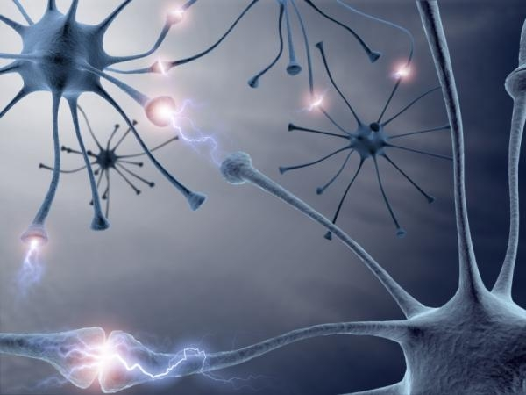
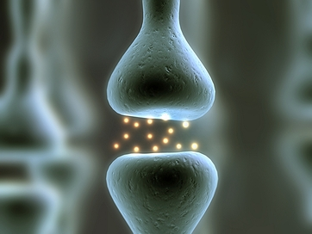
_______
Synapsen
Tore zwischen
den Nervenzellen
Leiter von Reizen
von anderen Zellen

Slide 3
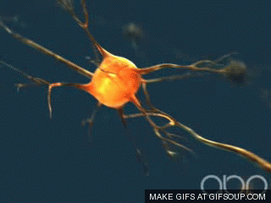
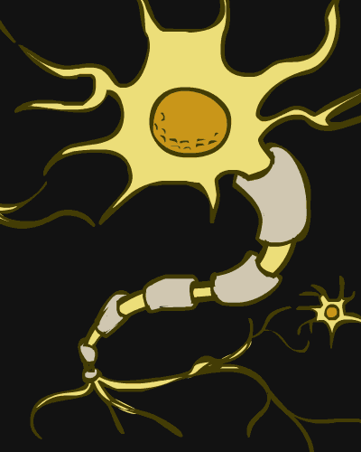
Weitergabe von Informationen

Slide 4
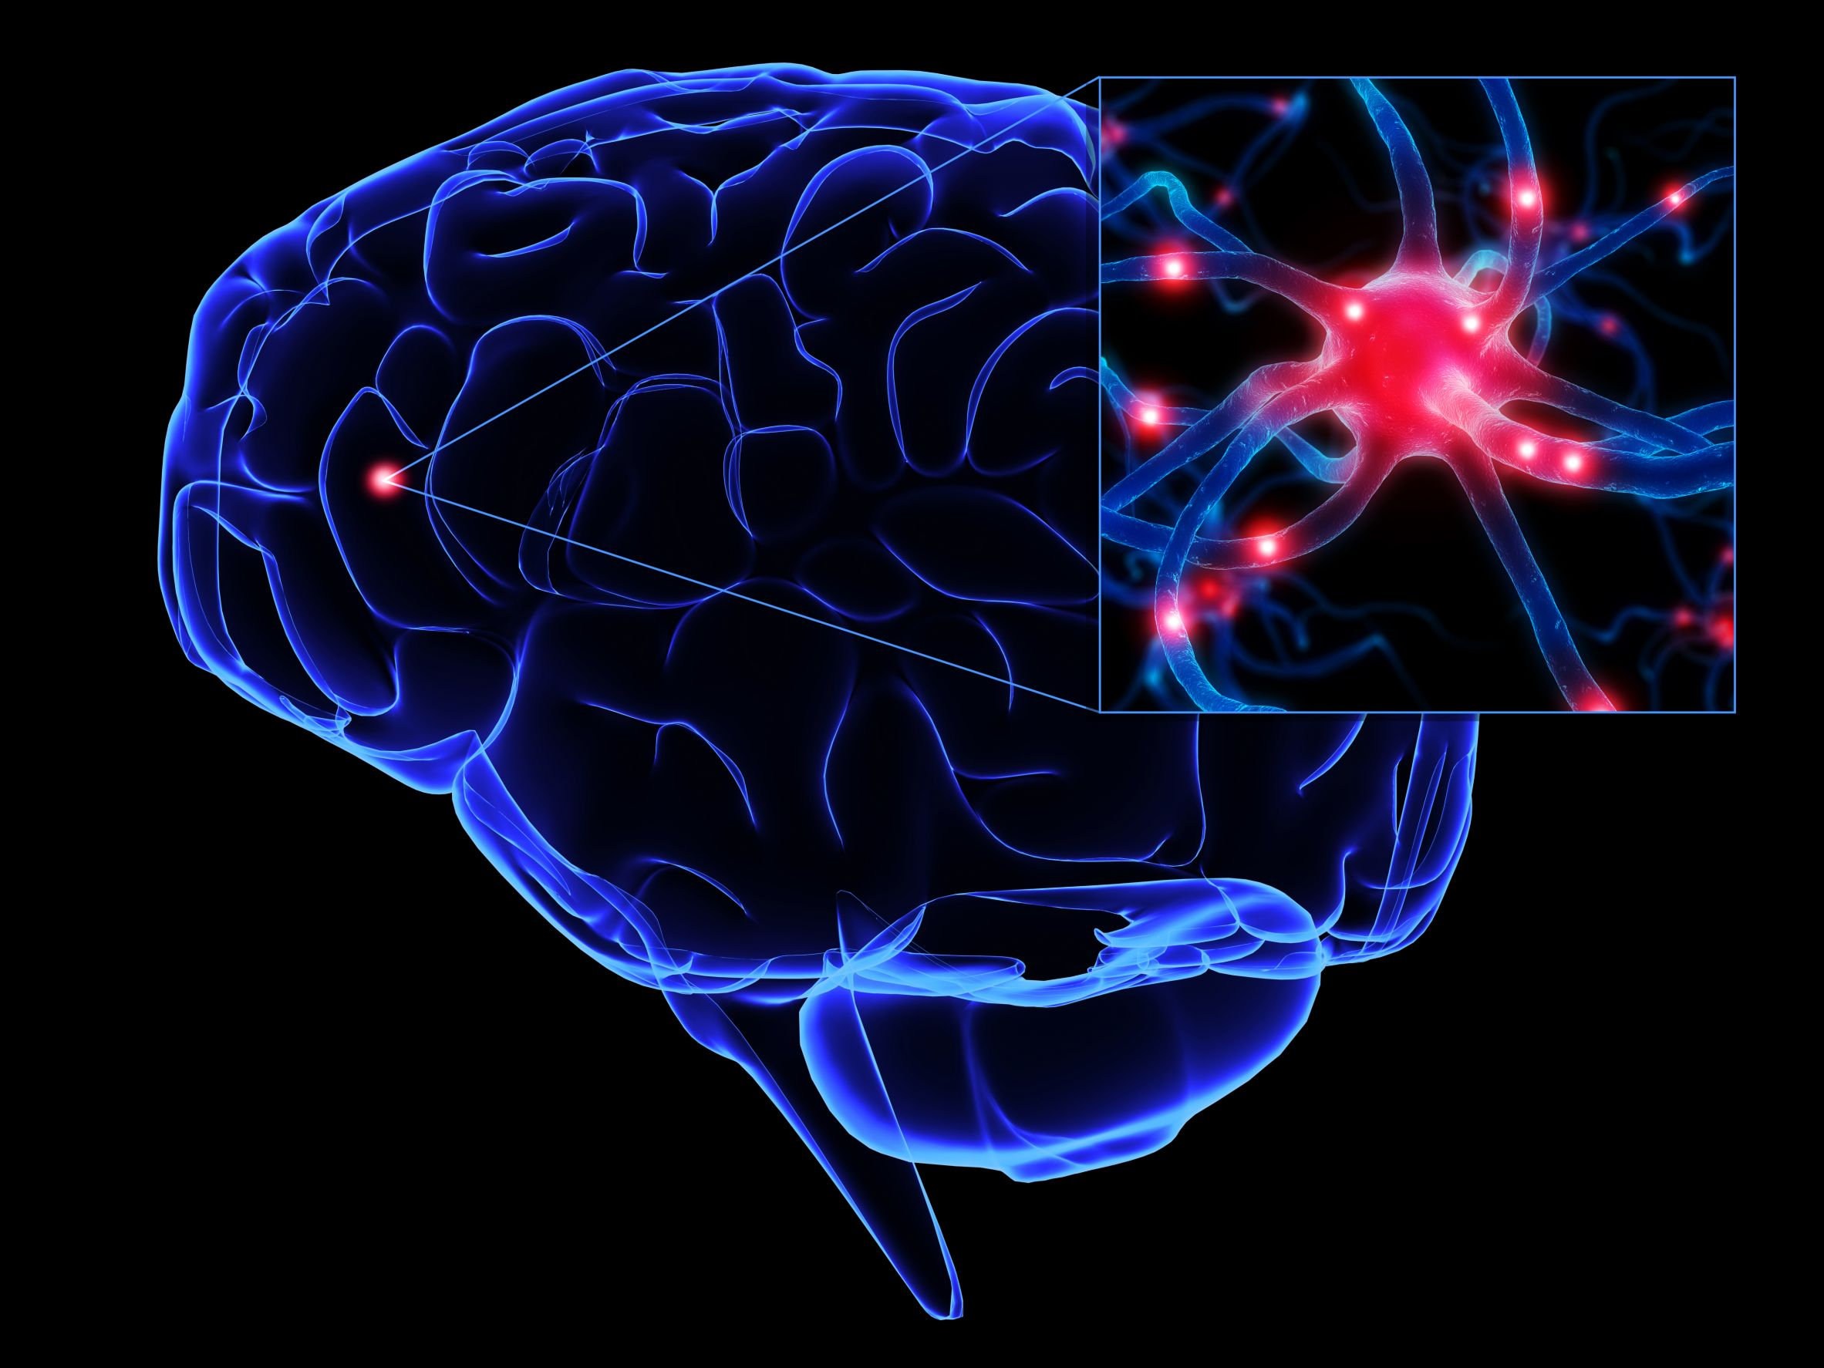
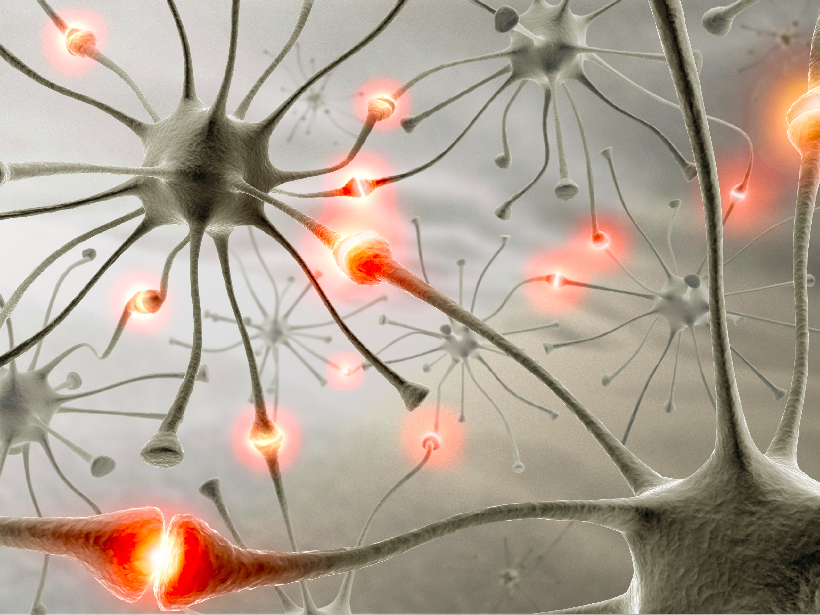
Heranwachsen von Synapsen
Beschleunigung von Weitergabe von Informationen
Cortex, wo Geräusche, Sprache und Musik verarbeitet werden

Slide 5
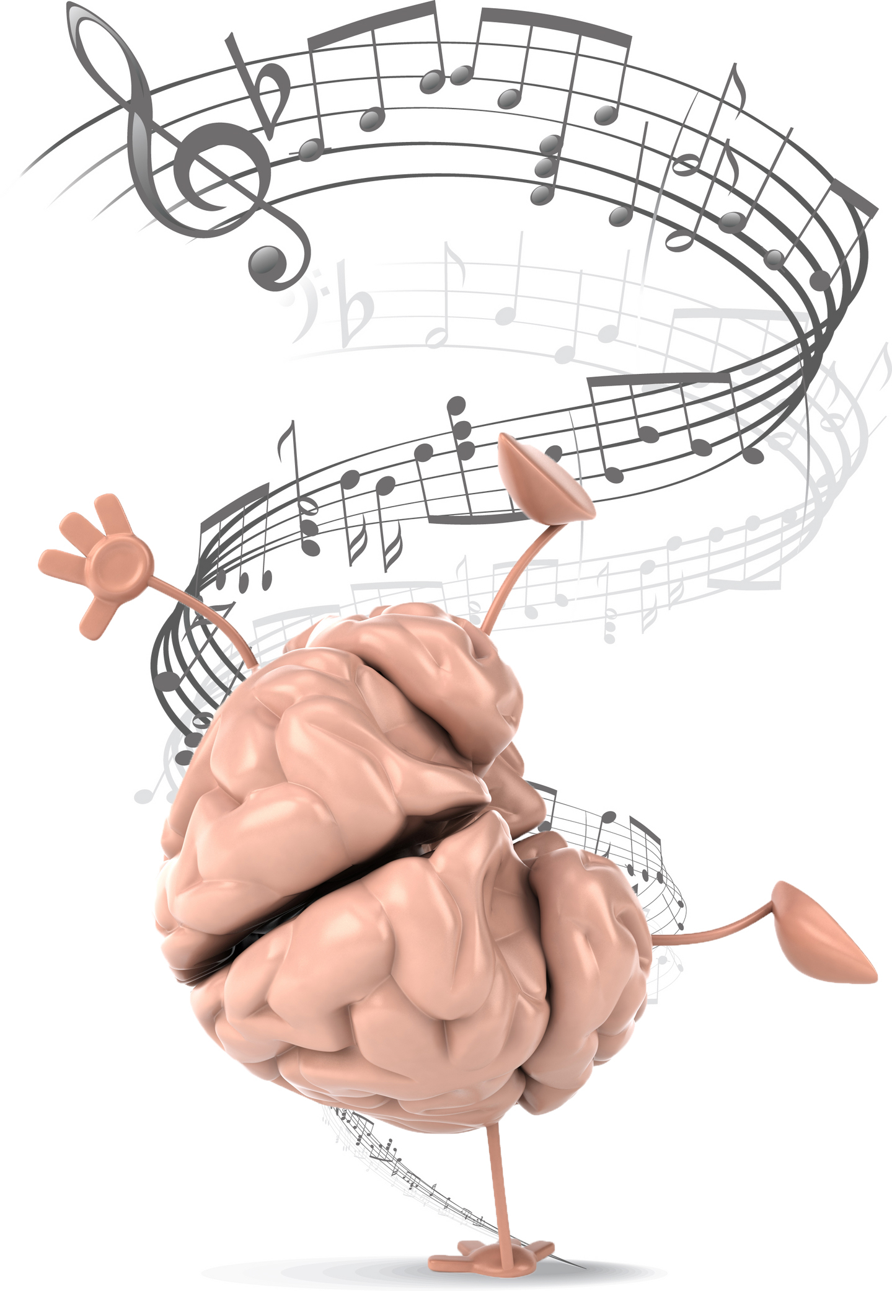
________ ___ _______
Kriterien für Ohrwürme
1. Wiederholung von einzelnen Passagen eines Liedes
2. Einfache Struktur
3. Überraschende rhythmische Variationen

Slide 6

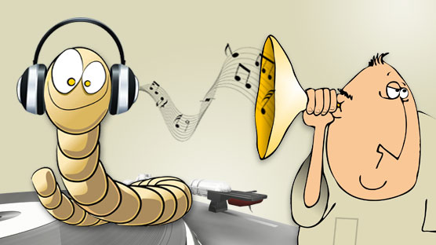
3. Ursachen für Ohrwürme
Zeigarnik-Effekt - Bessere Erinnerung an unterbrochene Gedanken als an abgeschlossene
Emotionale Stabilität

Slide 7
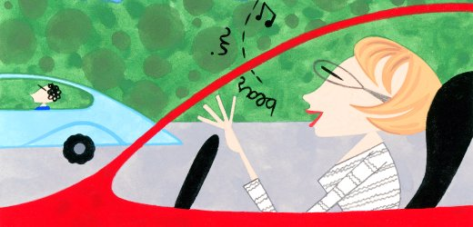

Stille in der Umgebung
Beliebtheit des Liedes

Slide 8

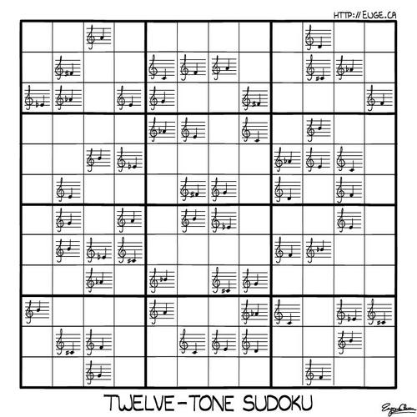

Lösung
Die Lieder selber aussuchen
Sudoku

Slide 9
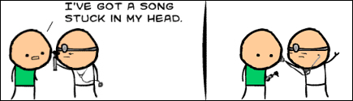
Aber!!!
Jeder hat seine eigene Ohrwurm-Liste ;)

Slide 10
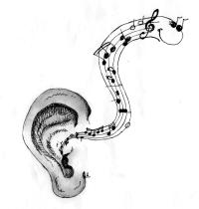
Danke für die Aufmerksamkeit!
Ausgearbeitet von:
Presiyana Boyarova

